Slide 1



Uvod u Bibliju
UP0060; ISVU: 23559
Opći uvod u Sveto pismo
Staroga i Novoga zavjeta
ECTS 3
četvrtkom u 10:15
FFRZ dvorana P26
Ljetni semestar ak. g. 2024./25.
amdg.eu → nastava

Slide 2
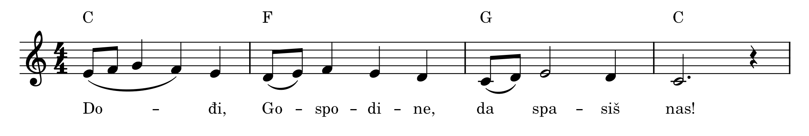
Dođi, Gospodine
(Ps 146)

Slide 3
Uvod u Bibliju
UP0060; ISVU: 23559
Opći uvod u Sveto pismo
Staroga i Novoga zavjeta
ECTS 3
četvrtkom u 10:15
FFRZ dvorana P26
Prijevodi i rukopisi
Uvod u Bibliju kao povijesna znanost
Isusova egzegeza u prispodobi o milosrdnom Samarijancu

Slide 4
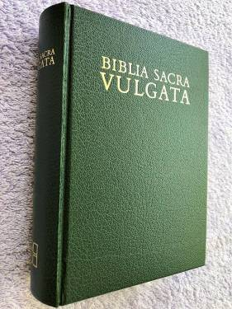
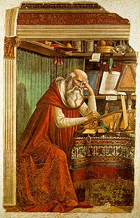
Prijevodi
LXX – grčki (2. st. pr. Kr.)
Vulgata (Vg.) – latinski:
novi jezik + Novi zavjet
(kraj 4. st)
  Sv. Jeronim (+ 420. g.),
  redakcija i prijevod
Gotovo svi jezici svijeta
citiranje: npr. 1 Sam 3,1–5
4

Slide 5
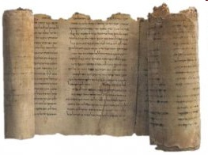
“Rukopisi”
Apografi – prijepisi
hebrejski (SZ): Codex Leningradensis (11. st.)
  Aleppo Codex 930. g
  (www.aleppocodex.org)
Grčki (SZ + NZ):
  Vatikanski (B) (4. st.)
  Sinajski (S)
Od 1947. Kumran
  1. st. pr. Kr.
  Vjerno sačuvani
Hrvatski:
http://biblija.ks.hr/
http://www.intratext.com/IXT/SCR0002
5

Slide 6

Uvod u Bibliju kao povijesna znanost
od 18. stoljeća

Slide 7

Nastanak biblijskih spisa
tekstualna kritika i
analiza rukopisa
apostolska predaja –
nadahnutost – kanon
povijesno-kritička metoda
u kanonu treba istraživati sa svom kritičnošću kakvu ima povijesna znanost
povijest ranokršćanske literature
  1. pismo Klementa Rimskog, pisma Ignacija Antiohijskog, Polikarpova i Barnabina poslanica...
  apokrifi

Slide 8

Teorija književnosti i teologija
književne vrste
teološka poruka u samim spisima
kanon nastaje iz potrebe da se
stvari prikupe i da se preuzme obveza
ima li izgubljenih spisa?
  1 Kor 5,9 Napisah vam u poslanici...
  11 napisah vam...
opisano nadilazi opis:
  Iv 20,30: Isus je pred svojim učenicima učinio i mnoga druga znamenja koja nisu zapisana u ovoj knjizi.

Slide 9
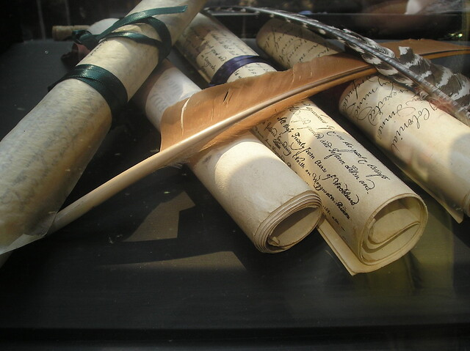
Povijest
kanon povijesna činjenica
i locus theologicus
rekonstruirani redoslijed nastanka NZ:
  Pavlove poslanice
  Sinoptička evanđelja,
  Djela apostolska
  Pavlovski spisi
  + Posl. Hebrejima
  Katoličke poslanice
  Ivanovski spisi
SZ dovršen:
  Zakon (Tora) ~ 400. pr. Kr.
  Proroci ~ 200. pr. Kr.
  Spisi ~ od 200. pr. Kr.

Slide 10
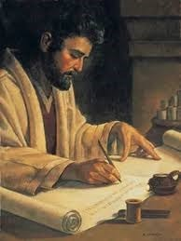
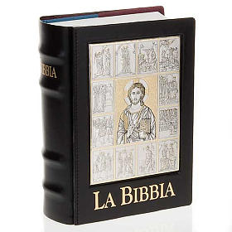
Znanstvena pitanja
pisac, mjesto i vrijeme pisanja
primatelji (adresati)
struktura teksta (kompozicija)
  „dinamika”
  kontekst (2 značenja)
  literarna cjelovitost
književne vrste, tradicije, izvori
važnost za povijest religija
teološka poruka

Slide 11
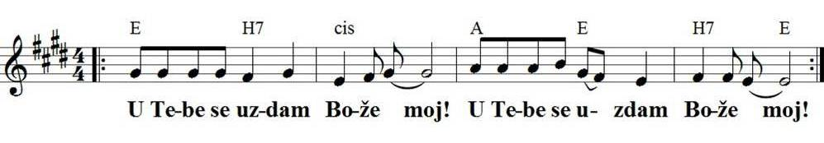
U tebe se uzdam (Ps 25)

Slide 12
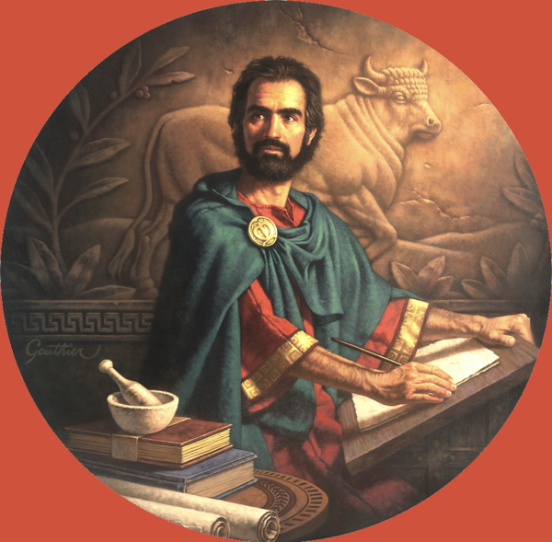
Luka znanstvenik
Pomno ispitao (Lk 1,3)
izviješća (1,1)
očevidaca (1,2)
  Svrha (1,4):
Osvjedočiti se o pouzdanosti
  Tko (1,3):
“ti” (1,3)

Slide 13
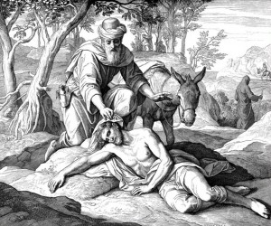
Isus –
Učitelj
Zakona
Isusova egzegeza u prispodobi
o milosrdnom Samarijancu
Lk 10,25-37

Slide 14
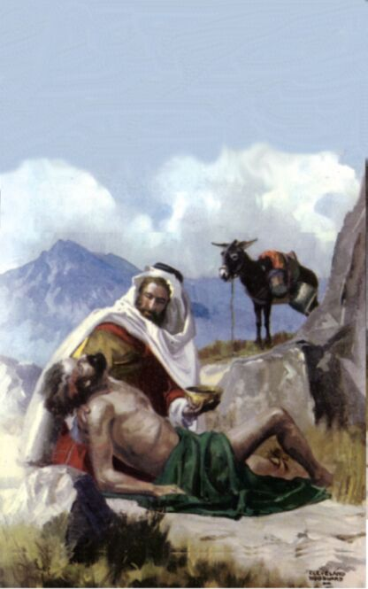
Baštiniti život vječni
Najdublja težnja
„Što mi je činiti?” (Lk 10,25)
  „To čini!” (28)
  „I ti čini tako” (37)
„Ljubi Boga i bližnjega!” (27)
  Cjelovit program iz Pisma (Pnz 6,4)
da iskuša (25); da se opravda (29)
provokator → mudrac
  Sam čita u Zakonu (26)
  Sam odgovara što treba činiti (“Ljubi…!” 27)
  Sam odgovara tko je bližnji (37)

Slide 15
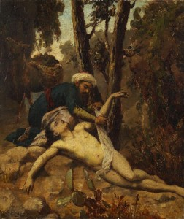
Životni putnik i ljudi oko njega
Institucije, razbojnici (Lk 10,30)
“Polumrtav” (30)
Svećenik i levit – vidi, prolazi
po drugoj strani (ἀντι- 31.32)
  Kultni razlozi?
  I oni odlaze (kao razbojnici, 30)
Samarijanac – vidi, sažali se (33)
  Dođe do (33), pristupa (34)
  Dvije dnevnice + uzvrat
Povjerenje ⬄ razbojstvo, udaljavanje

Slide 16
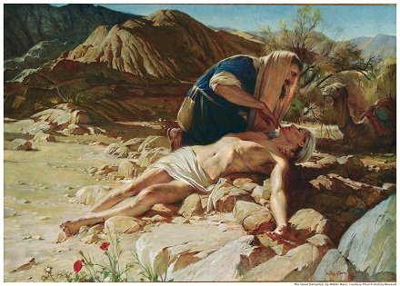
Bližnji
Iskazao milosrđe (Lk 10,37)
  Zaharija: Iskazati dobrotu
  ocima (1,72)
  Marija:
  Dobrota je njegova… (1,50)
Pobrinuti se (34.35
– Samarijanac, gostioničar)
  Zaharija: Gospodin pohodi narod svoj (פקד 1,68)
Sažalio se (33) – Srce Isusovo
  Krist nad udovicom iz Naina (7,13), milosrdni otac pred rasipnim sinom (15,10), premilosrdno srce Božje (1,78)
Dolazi u blizinu, povija rane, uzima ga u ruke (34)

Slide 17
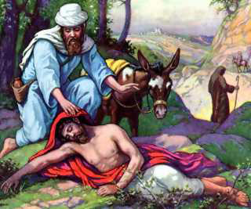
Naše boli na se uzeo
Putnik silazi iz Jeruzalema (30)
Žrtva institucija
Izranjen:
  bičevima, trnjem
Svučen
Među razbojnicima

